Slide 1
שיעור מסכם
חינוך פיננסי

Slide 2
מה צפוי לנו
תחרות בין קבוצות:
3 משחקים, בכל משחק כל קבוצה יכולה להרוויח נקודות לפי חוקי המשחק
פעילות קפסולת זמן

Slide 3
משחק המשימות

Slide 4
כללי המשחק
לרשות הקבוצות עומדות 15 דקות לפתור את כלל המשימות.
מותר לחלק את המשימות בין התלמידים השונים.
את משפט הקוד התלמידים מוצאים באמצעות דף נפרד שנקרא 'דף המפתח'. בדף זה יש טבלה ובה בעמודה הימנית מופיעים מספרים ובעמודה השמאלית מילים.
בכל משימה התשובה היא מספר כלשהו, והמספר הזה מופיע ב'דף המפתח' ולצידו מילה.
על התלמידים להרכיב משפט כאשר סדר המילים במשפט הוא כסדר המשימות.
הקבוצה צריכה להגיע למורה עם התשובות, וזוכה ב-200 נקודות רק אם גם המשפט וגם התשובות המספריות נכונות.

Slide 5
הכל הולך או: לתפוס ת'קו

Slide 6
כללי המשחק
כל קבוצה בוחרת שמונה-עשרה נציגים מטעמה שיושבים בקדמת הכיתה.
עם הזנקת הקבוצה, יעלה נציג שיצטרך להסביר מונחים באמצעות פנטומימה או ציור.
המונח יהיה מוצג על הלוח או על פתק, ורק הנציג יראה אותו. הנציג רשאי לבקש להחליף את המונח במידה והוא אל יודע איך להסביר אותו.
לאחר שהקבוצה הצליחה לגלות מהו המונח, הנציג מתחלף.
לרשות הקבוצה 60 שניות להספיק כמה שיותר מונחים באמצעות פנטומימה. במידה והחלטתם לעשות תחרות של הסבר באמצעות ציור (לתפוס ת'קו), הקצו לקבוצה 90 שניות.
עבור כל מונח שהקבוצה מסבירה, הקבוצה זוכה ב-150 נקודות.
אסור להשתמש במילים בכלל לצורך ההסבר. אם הנציג דיבר או כתב את המילה, נפסל לו המונח, הקבוצה לא מקבלת את הנקודות ומחליפים נציג.

Slide 7
חיסכון לטווח קצר

Slide 8
תקציב אישי

Slide 9
הכנסות והוצאות

Slide 10
גירעון

Slide 11
מקורות הכנסה

Slide 12
ריבית

Slide 13
כרטיס אשראי

Slide 14
ביטוח לאומי

Slide 15
משכנתא

Slide 16
מס הכנסה

Slide 17
מינוס

Slide 18
פנסיה

Slide 19
צרכנות נבונה

Slide 20
מזומן

Slide 21
עצמאות פיננסית

Slide 22
שוק ההון

Slide 23
הלנת שכר (עיכוב במתן שכר)

Slide 24
אינפלציה

Slide 25
ברוטו ונטו

Slide 26
ביטוח בריאות

Slide 27
ביטקוין

Slide 28
עובר ושב

Slide 29
הוצאות בלתי צפויות

Slide 30
זכויות העובד

Slide 31
בנק ישראל

Slide 32
כספומט

Slide 33
ארנק

Slide 34
סקר שוק (השוואת מחירים)

Slide 35
זכויות הצרכן

Slide 36
תקציב המדינה

Slide 37
שטרות

Slide 38
מניות

Slide 39
כלכלת משפחה

Slide 40
תלוש משכורת

Slide 41
יעדים פיננסיים

Slide 42
חברת ביטוח

Slide 43
צמצום הוצאות

Slide 44
פרסומות סמויות

Slide 45
צרכנות מקוונת

Slide 46
איזון תקציב

Slide 47
קופת גמל

Slide 48
הלוואה

Slide 49
מט"ח (מטבע חוץ)

Slide 50
מדד המחירים לצרכן

Slide 51
חשיבה ביקורתית
(למשל על פרסומות)

Slide 52
אמצעי תשלום

Slide 53
ארנונה

Slide 54
דמי ניהול חשבון

Slide 55
הוצאות צפויות

Slide 56
חוזה העסקה (מול מעסיק)

Slide 57
העברה בנקאית

Slide 58
שכר

Slide 59
חובות

Slide 60
כרטיס חיוב

Slide 61
חינוך פיננסי

Slide 62
אחריות אישית

Slide 63
שכר שעתי

Slide 64
מסגרת אשראי

Slide 65
עמלה

Slide 66
הכנה לחיים

Slide 67
חידון פיננסי

Slide 68
כללי המשחק
כל קבוצה בוחרת שאלה בתורה, כאשר רמת הקושי של השאלות הולכת ועולה ככל שהמספר עולה.
על צידה הפנימי של כל כרטיסיה כתובה השאלה והתשובה אליה. המורה או נציג מטעמו מקריאים את השאלה בלבד.
אם הקבוצה משיבה נכונה, היא זוכה בנקודות.
לרשות חברי הקבוצה 20 שניות להתייעצות, אחרת השאלה עוברת ישירות לקבוצה השנייה.
כל קבוצה רשאית להשיב פעם אחת בלבד עלה שאלה. אם הקבוצה טעתה, השאלה עוברת לקבוצה השנייה.

Slide 69
להגשים חלום פיננסי

Slide 70
צפייה בסרטון
החוף: כסף כמו חול
שאלות לדיון:
אילו התנהגויות לקויות ראיתם בסרטון?
מה הייתם ממליצים לגילי לעשות כדי להגשים את חלומו?

Slide 71
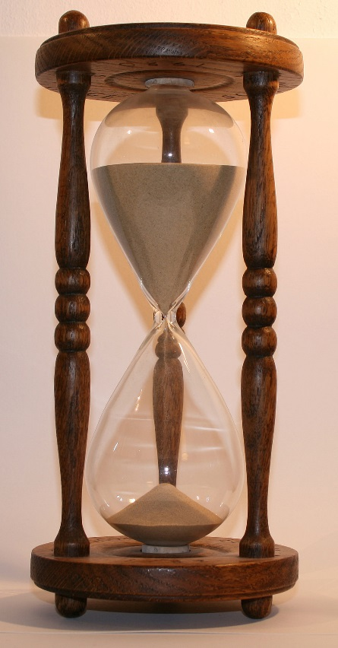
קפסולת זמן

